Slide 1
CHÀO MỪNG CÁC EM ĐẾN VỚI BUỔI HỌC NGÀY HÔM NAY!

Slide 2
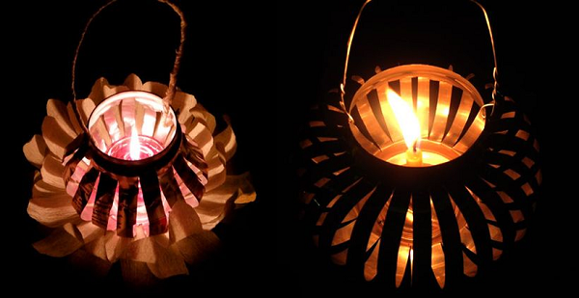
KHỞI ĐỘNG
Các em cùng nhau thi tài kể tên các trò chơi mà mình biết:

Slide 3
Các em suy nghĩ và trả lời các câu hỏi sau đây:
Trong bài hát bạn nhỏ yêu những gì?

Slide 4
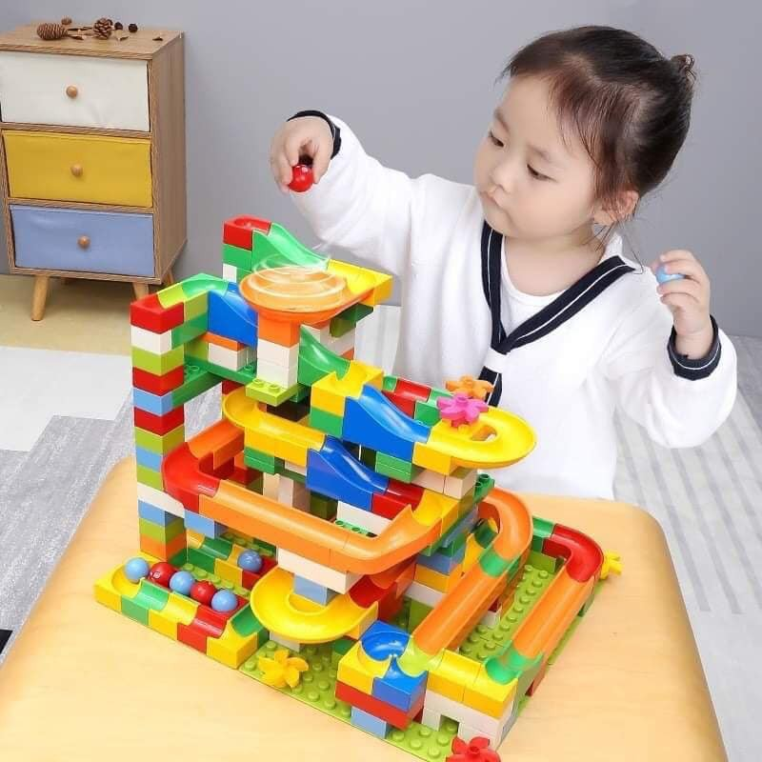
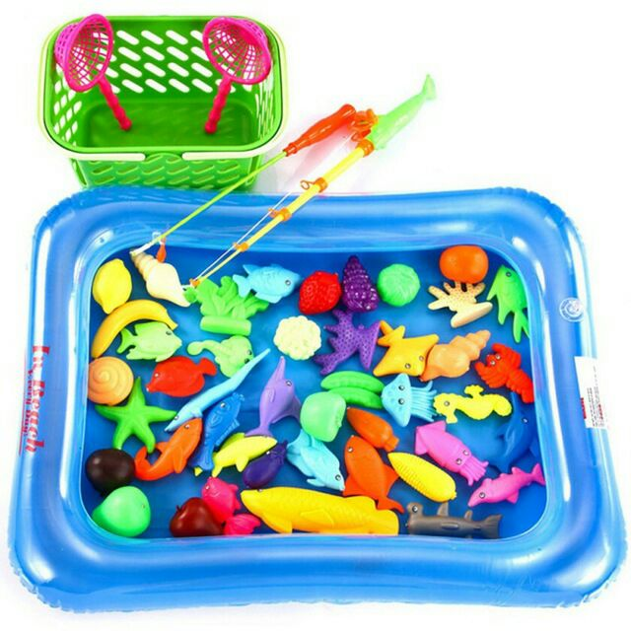
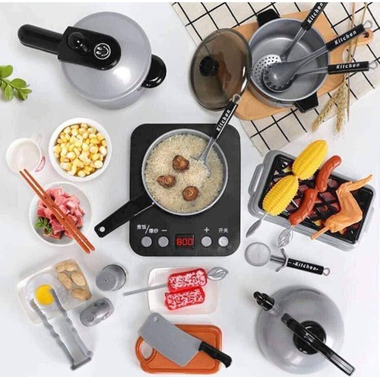
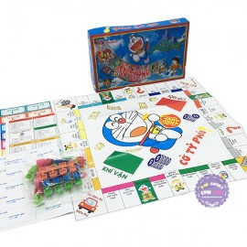
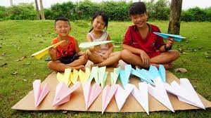
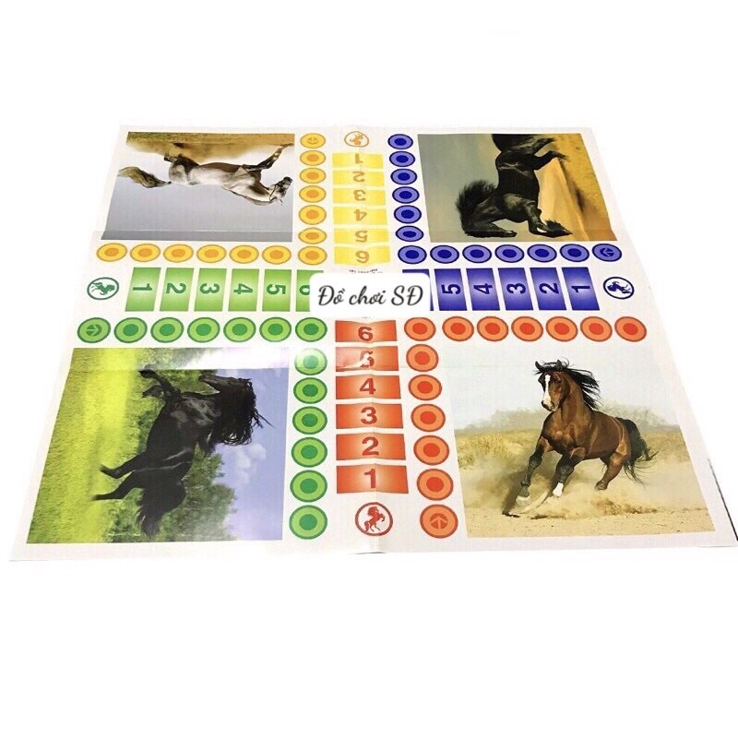
Đồ chơi xếp hình
Bộ đồ chơi câu cá...
Bộ đồ chơi nấu ăn
Cờ tỷ phú
Máy bay giấy
Cờ cá ngựa

Slide 5
Các em suy nghĩ và trả lời các câu hỏi sau đây:
Trong các đồ chơi các em vừa kể, đồ chơi nào phù hợp với lứa tuổi của các em? Sử dụng đồ chơi như thế nào cho an toàn?

Slide 6
BÀI 9:
LÀM ĐỒ CHƠI
(Tiết 1)

Slide 7
NỘI DUNG BÀI HỌC
Tìm hiểu một số đồ chơi hợp với lứa tuổi
1
2
Làm một số đồ chơi

Slide 8
KHÁM PHÁ
HĐ 1. Các loại đồ chơi phù hợp với lứa tuổi
Em hãy quan sát các hình ảnh về các trò chơi sau đây và cho biết trò chơi nào phù hợp với lứa tuổi học sinh.

Slide 9
Chơi lắp ghép giúp phát triển trí tuệ
Chơi cờ giúp rèn luyện trí thông minh
Gấp máy bay giúp tăng tính sáng tạo

Slide 10
Chơi bắn súng cao su, đây là trò chơi bạo lực gây nguy hiểm cho người khác.

Slide 11
KẾT LUẬN
Đồ chơi hợp với lứa tuổi giúp em giải trí, phát triển trí thông minh và khả năng giao tiếp khi chơi cùng các bạn.

Slide 12
HĐ 2. Sử dụng đồ chơi an toàn

Slide 13
Quan sát hình ảnh, đọc nội dung và thảo luận cách sử dụng đồ chơi an toàn.

Slide 14
Cách sử dụng đồ chơi an toàn
Để gọn gàng các đồ chơi sau khi chơi xong
Không vứt bỏ các mảnh vỡ của đồ chơi lung tun

Slide 15
Không ném vứt đồ chơi lung tung vì có thể làm hỏng
Cần để riêng các loại pin đúng nơi quy định

Slide 16
KẾT LUẬN
Em cần lựa chọn đồ chơi phù hợp với lứa tuổi và sử dụng đồ chơi an toàn đúng cách.

Slide 17
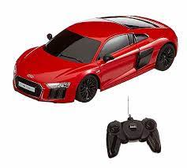
LUYỆN TẬP
Giới thiệu với bạn một đồ chơi yêu thích của mình, hướng dẫn bạn cách chơi và cùng chơi với bạn:
Ví dụ:
+ Món đồ chơi mà tớ thích nhất là chiếc ô tô đồ chơi. Đây là món quà mà ông nội đã tặng tớ nhân dịp sinh nhật. Nó giống như một chiếc ô tô được thu nhỏ. Ô tô bằng nhựa, to bằng khoảng hai bàn tay. Nó có màu đỏ và chạy bằng pin.
+ Cách chơi: dùng điều khiển từ xa để điều khiển cho ô tô di chuyển.

Slide 18
VẬN DỤNG
Trò chơi “Ai nhanh-Ai đúng”.
- Lớp chia thành 4 đội
- Viết nhanh những loại đồ chơi mà em biết .
- Cách chơi:
+ Thời gian: 2-4 phút
+ Mỗi đội xếp thành 1 hàng, chơi nối tiếp.
+ Khi có hiệu lệnh của cô các bạn lần lượt lên viết tên những đồ chơi mà em biết.
+ Hết thời gian, đội nào viết được tên nhiều đồ chơi, đội đó thắng.

Slide 19
HƯỚNG DẪN VỀ NHÀ
Ôn tập lại nội dung bài học.
Chuẩn bị vật liệu, dụng cụ để làm đồ chơi: Máy bay giấy.

Slide 20
CẢM ƠN CÁC EM ĐÃ CHÚ Ý LẮNG NGHE BÀI GIẢNG!

